Slide 1
Divide And Conquer
Kelompok 5 :
Tedy fachrudin (2204070006)
Sunatun (22040700008)
Fikri Naufal Maulana (22040700044)
Muhammad Afiif Yuniardhi (22040700048)
Muhammad Zikri (22040700049)
Diana Nur Haliza (22040700081)
Dzini Syeihan Najib (22040700099)

Slide 2
DEFINISI DIVIDE AND CONQUER
Sebuah strategi pemecahan masalah yang digunakan dalam pemrograman dan algoritma. Konsep ini melibatkan memecah masalah yang kompleks menjadi beberapa submasalah yang lebih kecil, lebih mudah dipecahkan, dan kemudian menggabungkan solusi submasalah tersebut untuk mendapatkan solusi akhir.

Slide 3
divide and conquer terdiri dari tiga langkah utama :
Bagi (Divide): Masalah awal dibagi menjadi beberapa submasalah yang lebih kecil. Bagian ini biasanya dilakukan secara rekursif hingga mencapai kasus dasar yang sederhana dan langsung dapat dipecahkan.
Taklukkan (Conquer): Solusi untuk setiap submasalah ditemukan secara terpisah. Pada tahap ini, submasalah yang lebih kecil dipecahkan dengan cara yang sama dengan masalah aslinya.
Gabungkan (Combine): Solusi dari setiap submasalah digabungkan menjadi solusi akhir untuk masalah asli. Biasanya, proses penggabungan ini melibatkan penggabungan solusi submasalah secara berurutan atau penggabungan dengan menggunakan operasi matematika tertentu.

Slide 4
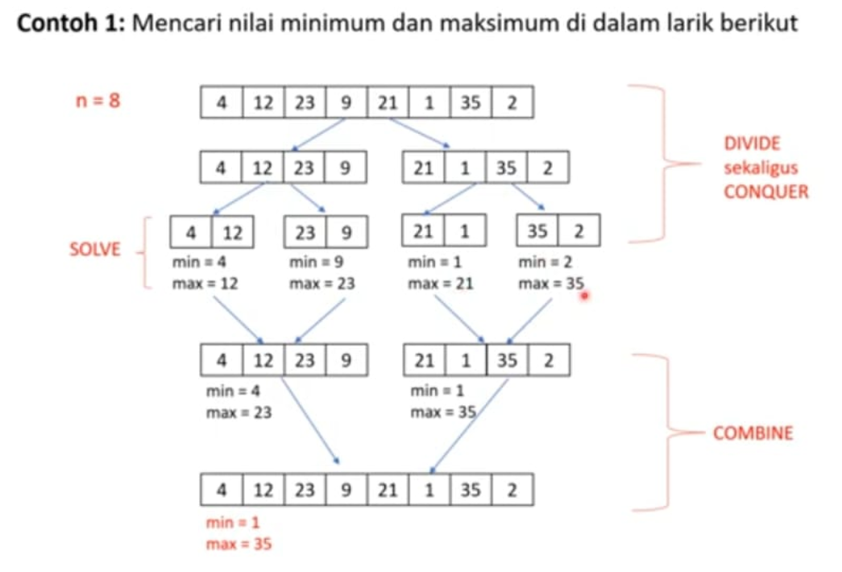

Slide 5
DEFINISI DIVIDE AND CONQUER
Obyek persoalan yang dibagi : masukan (input) atau instances persoalan yang berukuran n seperti:
- tabel (larik),
- matriks,
- eksponen,
- dll, bergantung persoalannya.
Tiap-tiap upa-masalah mempunyai karakteristik yang sama (the same type) dengan karakteristik masalah asal
sehingga metode Divide and Conquer lebih natural diungkapkan dengan skema rekursif.

Slide 6
Skema umum Algoritma Divide and Conquer

Slide 7
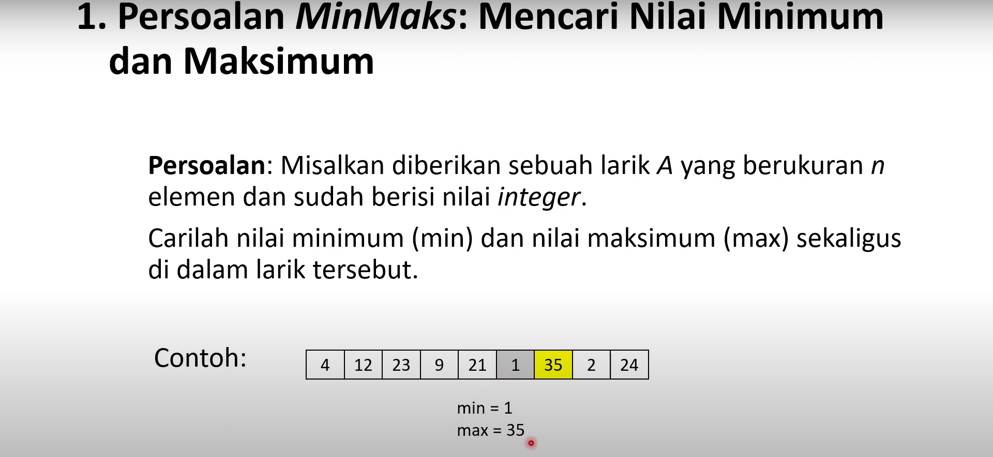

Slide 8
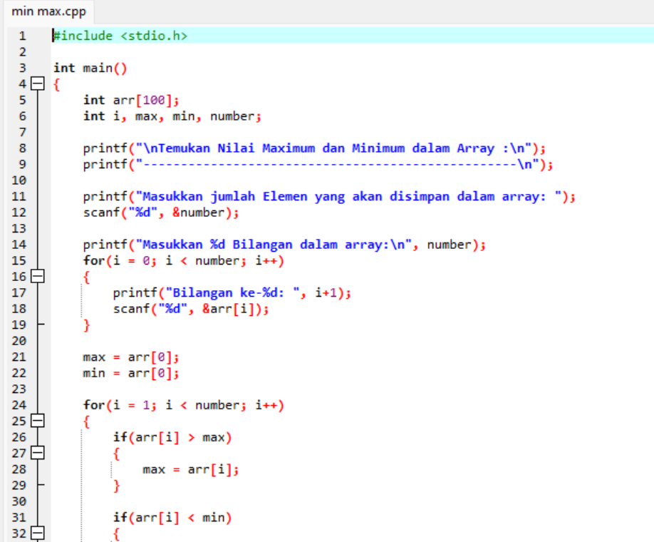
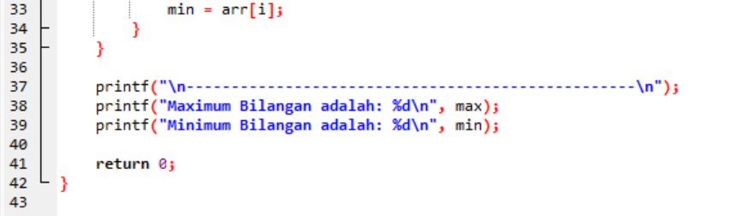
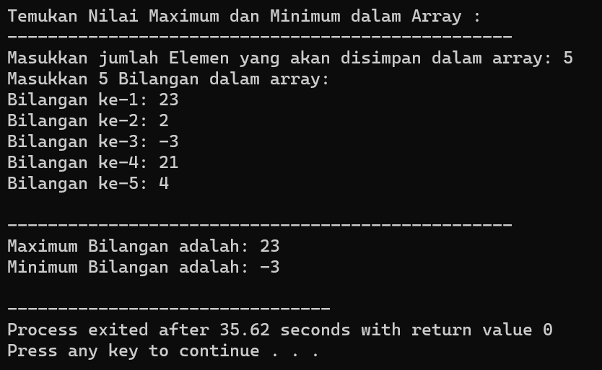
Contoh Program Min & Max Algoritma Divide and Conquer
Output :

Slide 9
Contoh Program rekursi di c++
Suatu fungsi yang memanggil dirinya sendiri
dikenal sebagai fungsi rekursif. Dan, teknik ini
dikenal sebagai rekursi.

Slide 10
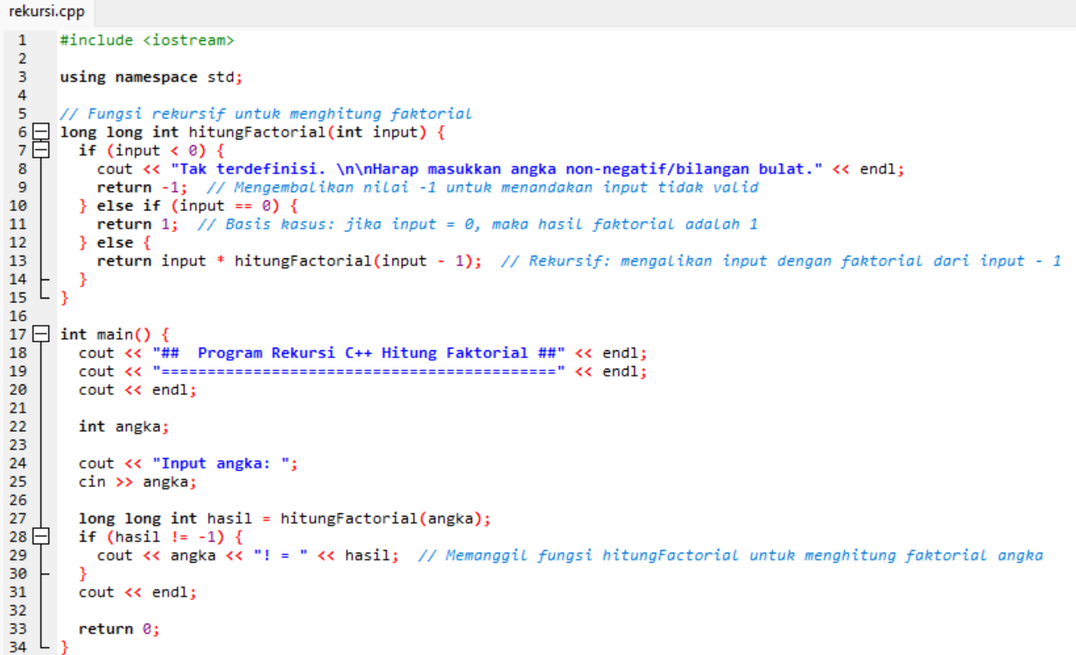
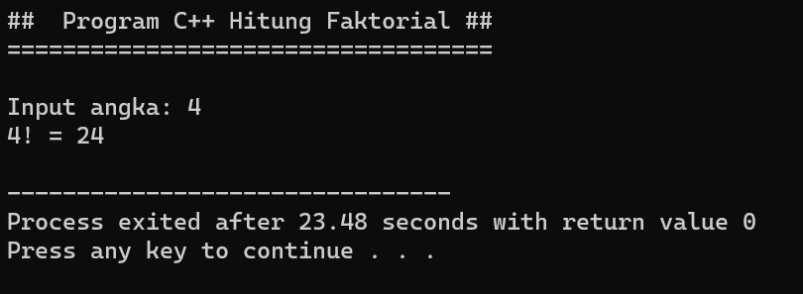
Contoh Program rekursi di c++
Output :

Slide 11
Kelebihan dan kekurangan divide and conquer
Divide and conquer adalah teknik algoritma yang digunakan untuk memecahkan masalah yang kompleks menjadi submasalah yang lebih kecil, kemudian memecahkan submasalah tersebut secara rekursif. Setelah semua submasalah terpecahkan, solusinya dikombinasikan untuk memberikan solusi pada masalah awal. Berikut adalah kelebihan dan kekurangan dari teknik divide and conquer:
Kelebihan:
Efisiensi: Metode ini mengurangi kompleksitas waktu dari suatu masalah. Dalam beberapa kasus, kompleksitas algoritma dapat ditekan dari O(n^2) menjadi O(nlogn) atau bahkan O(logn).
Mudah untuk diimplementasikan: Teknik divide and conquer mudah diimplementasikan dalam program. Ini sangat berguna jika Anda memiliki permasalahan besar yang perlu diselesaikan dalam waktu singkat.
Mudah untuk memanfaatkan paralelisme: Karena submasalah dapat dipecahkan secara independen, metode divide and conquer mudah diimplementasikan pada arsitektur komputasi paralel.
Mudah untuk ditingkatkan: Teknik divide and conquer mudah ditingkatkan karena submasalah dapat dipecahkan secara independen dan solusinya dapat dikombinasikan.

Slide 12
Kekurangan:
Membutuhkan banyak memori: Teknik divide and conquer membutuhkan alokasi memori yang besar untuk menampung solusi untuk setiap submasalah. Ini bisa menjadi masalah jika memori yang tersedia
terbatas.Waktu overhead: Dalam beberapa kasus, waktu overhead yang dihasilkan oleh pemecahan masalah menjadi submasalah yang lebih kecil dapat menyebabkan metode divide and conquer menjadi tidak efisien.
Ketergantungan pada komputasi serial: Beberapa masalah tidak dapat dipecahkan secara paralel dan harus diselesaikan secara serial. Dalam kasus-kasus ini, teknik divide and conquer mungkin tidak menghasilkan peningkatan performa yang signifikan

